Slide 1
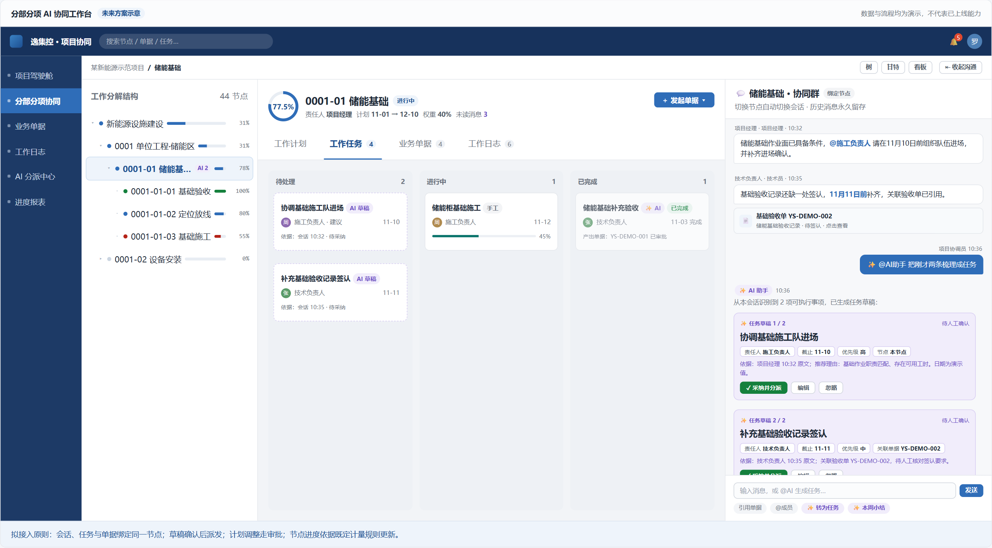
03 ／ 场景智能体 · 分部分项 · 未来方案
分部分项 AI 协同工作台
从节点沟通提炼任务，确认后执行并留痕
未来界面示意：节点定位、任务办理与 AI 沟通同屏协同
01
理解当前节点
围绕当前分部分项读取标准、计划、
关联单据与节点沟通，回答有据可查。
02
提炼任务，推荐责任人
从消息识别事项、期限与交付要求，
结合岗位和负载推荐人选，保留原文。
03
确认派发，结果回到节点
人工采纳后通知办理，关联单据与
办理结果，汇总节点待办及异常。
AI 给建议，业务确认生效
计划基线调整走审批；任务完成以办理
确认或关联单据审批结果为准。
01 ／ 01
Notes:
方案来源：用户提供的本地HTML《分部分项协同管理界面设计V2-AI沟通与任务(1).html》。原页面属于设计稿，无法证明功能已上线。本页保留其节点会话绑定、任务草稿、看板流转、分派留痕等设计，并适配为新能源储能基础示例。AI读取标准、资格校验、异常汇总为拟扩展方向。默认建议模式，人工采纳后派发。计划基线不得由AI直接修改，任务完成必须有业务事实；节点进度应按工程量或作业计数等已配置口径计算，草稿不计入进度，避免重复累计。自动分派需项目显式授权、通过权限与资格校验，条件不足转人工。所有演示日期为明确日期，不沿用原稿中不一致的星期换算。

